Slide 1

多类别逻辑回归

Slide 2
目录
多类别逻辑回归简介
多类别逻辑回归模型
多类别逻辑回归伪代码
多类别逻辑回归的表示

Slide 3
多类别逻辑回归简介
多类别逻辑回归简介
多类别逻辑回归模型
多类别逻辑回归伪代码
多类别逻辑回归的表示

Slide 4
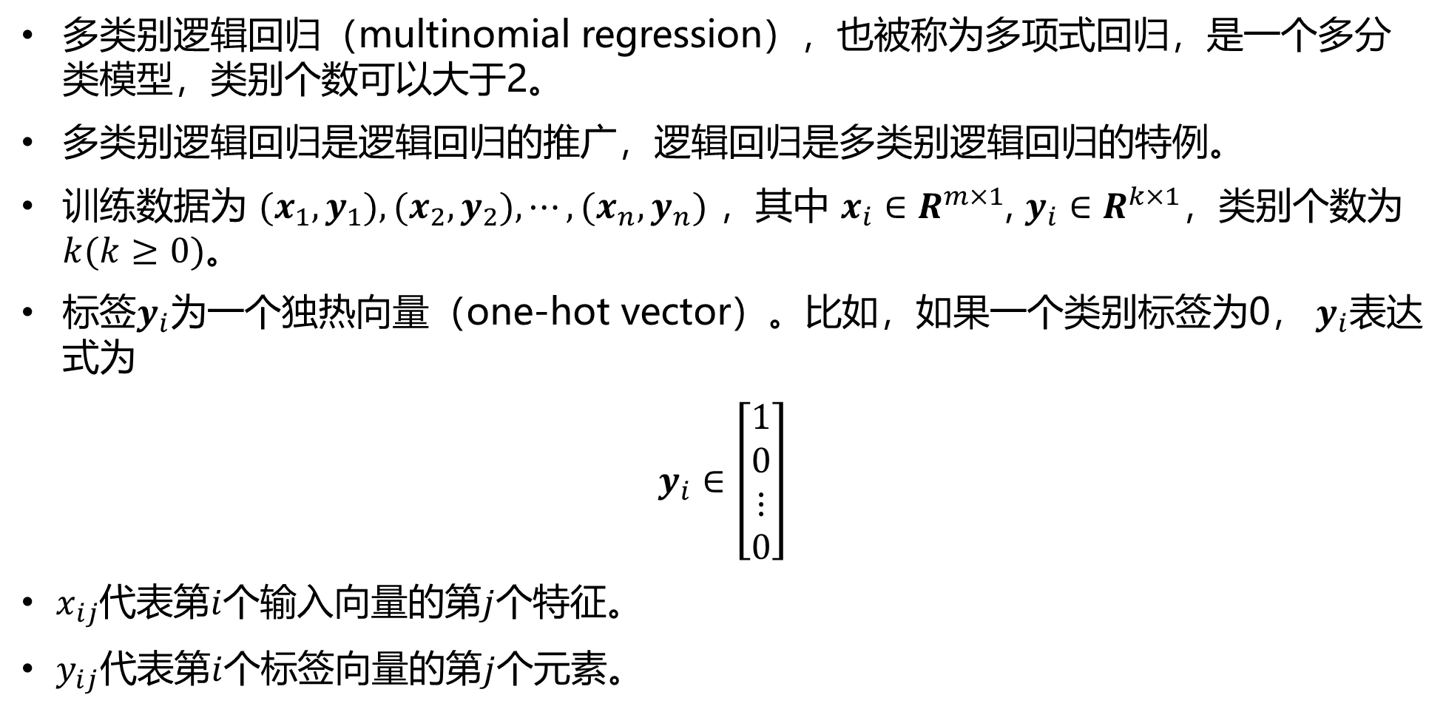
多类别逻辑回归简介
多类别逻辑回归（multinomial regression），也被称为多项式回归，是一个多分类模型，类别个数可以大于2。
多类别逻辑回归是逻辑回归的推广，逻辑回归是多类别逻辑回归的特例。
训练数据为 ${(x}_{1},y_{1}),{(x}_{2},y_{2}),⋯,{(x}_{n},y_{n})$ ，其中 $x_{i}∈R^{m×1}$, $y_{i}∈R^{k×1}$，类别个数为$k(k≥0)$。
标签$y_{i}$为一个独热向量（one-hot vector）。比如，如果一个类别标签为0， $y_{i}$表达式为
$$y_{i}∈\left[\begin{matrix}1 \\ 0 \\ ⋮ \\ 0\end{matrix}\right]$$
$x_{ij}$代表第$i$个输入向量的第$j$个特征。
$y_{ij}$代表第$i$个标签向量的第$j$个元素。

Slide 5
2. 多类别逻辑回归模型
多类别逻辑回归简介
多类别逻辑回归模型
多类别逻辑回归伪代码
多类别逻辑回归的表示

Slide 6
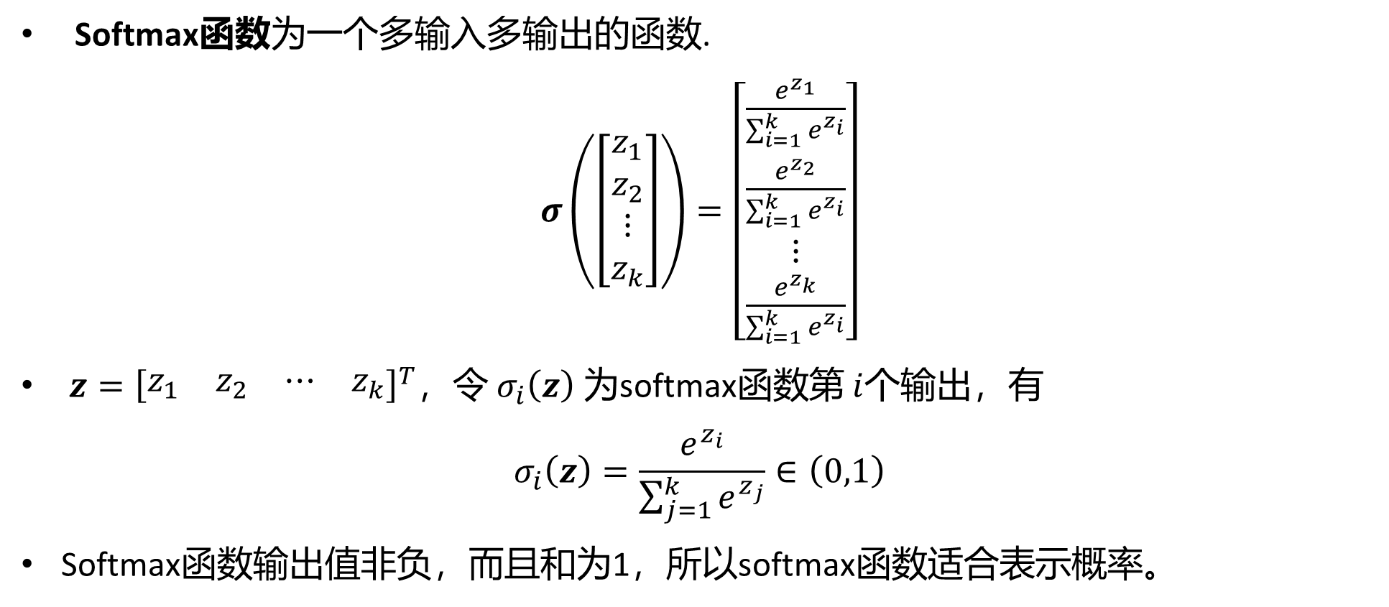
2. 多类别逻辑回归模型
Softmax函数为一个多输入多输出的函数.
$σ\left(\left[\begin{matrix}z_{1} \\ z_{2} \\ ⋮ \\ z_{k}\end{matrix}\right]\right)=\left[\begin{matrix}\frac{e^{z_{1}}}{\sum_{i=1}^{k}{e^{z_{i}}}} \\ \frac{e^{z_{2}}}{\sum_{i=1}^{k}{e^{z_{i}}}} \\ ⋮ \\ \frac{e^{z_{k}}}{\sum_{i=1}^{k}{e^{z_{i}}}}\end{matrix}\right]$
$z={\left[\begin{matrix}z_{1} & z_{2} & ⋯ & z_{k}\end{matrix}\right]}^{T}$，令 $σ_{i}\left(z\right)$ 为softmax函数第 $i$个输出，有
$$σ_{i}\left(z\right)=\frac{e^{z_{i}}}{\sum_{j=1}^{k}{e^{z_{j}}}}∈\left(0,1\right)$$
Softmax函数输出值非负，而且和为1，所以softmax函数适合表示概率。

Slide 7
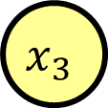
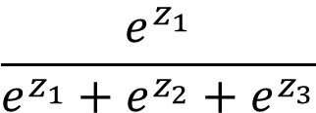
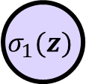
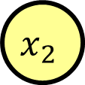
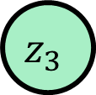
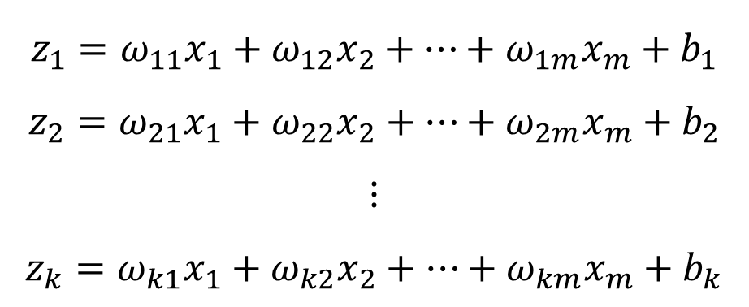

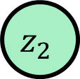
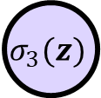
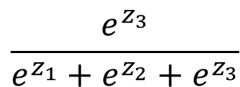
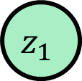
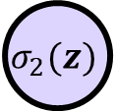
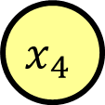
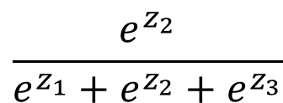
2. 多类别逻辑回归模型
$$x_{1}$$
$$z_{1}$$
$$σ_{1}(z)$$
$$\frac{e^{z_{1}}}{e^{z_{1}}+e^{z_{2}}+e^{z_{3}}}$$
$$x_{2}$$
$$z_{2}$$
$$σ_{2}(z)$$
$$\frac{e^{z_{2}}}{e^{z_{1}}+e^{z_{2}}+e^{z_{3}}}$$
$$x_{3}$$
$$z_{3}$$
$$σ_{3}(z)$$
$$\frac{e^{z_{3}}}{e^{z_{1}}+e^{z_{2}}+e^{z_{3}}}$$
$$x_{4}$$
$$z_{1}=ω_{11}x_{1}+ω_{12}x_{2}+⋯+ω_{1m}x_{m}+b_{1}$$
$$z_{2}=ω_{21}x_{1}+ω_{22}x_{2}+⋯+ω_{2m}x_{m}+b_{2}$$
$$⋮$$
$$z_{k}=ω_{k1}x_{1}+ω_{k2}x_{2}+⋯+ω_{km}x_{m}+b_{k}$$

Slide 8
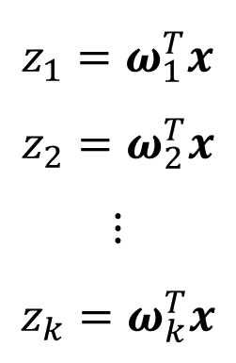
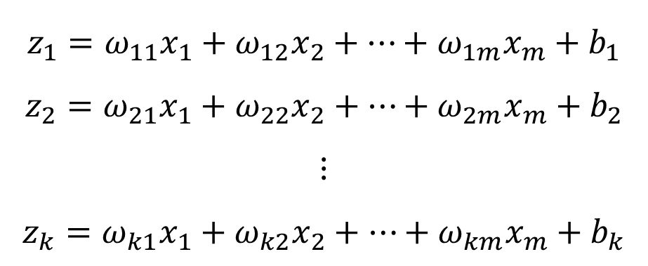
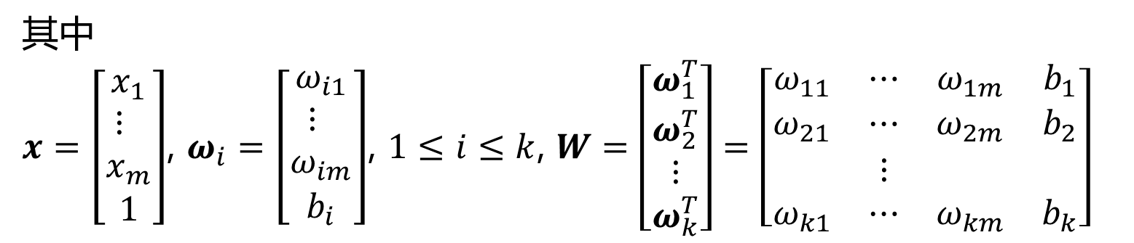

2. 多类别逻辑回归模型
$$z_{1}=ω_{11}x_{1}+ω_{12}x_{2}+⋯+ω_{1m}x_{m}+b_{1}$$
$$z_{2}=ω_{21}x_{1}+ω_{22}x_{2}+⋯+ω_{2m}x_{m}+b_{2}$$
$$⋮$$
$$z_{k}=ω_{k1}x_{1}+ω_{k2}x_{2}+⋯+ω_{km}x_{m}+b_{k}$$
$${z_{1}=ω}_{1}^{T}x$$
$${z_{2}=ω}_{2}^{T}x$$
$$⋮$$
$${z_{k}=ω}_{k}^{T}x$$
$$z=Wx$$
其中
$x=\left[\begin{matrix}x_{1} \\ ⋮ \\ x_{m} \\ 1\end{matrix}\right]$, $ω_{i}=\left[\begin{matrix}ω_{i1} \\ ⋮ \\ ω_{im} \\ b_{i}\end{matrix}\right]$, $1≤i≤k$, $W=\left[\begin{matrix}ω_{1}^{T} \\ ω_{2}^{T} \\ ⋮ \\ ω_{k}^{T}\end{matrix}\right]=\left[\begin{matrix}ω_{11} & ⋯ & ω_{1m} & b_{1} \\ ω_{21} & ⋯ & ω_{2m} & b_{2} \\ & ⋮ & & \\ ω_{k1} & ⋯ & ω_{km} & b_{k}\end{matrix}\right]$

Slide 9
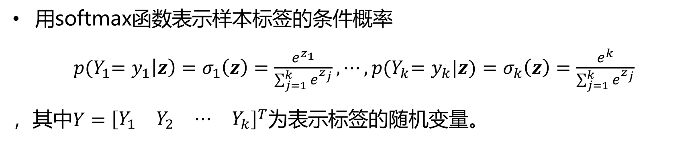
2. 多类别逻辑回归模型
$$x_{1}$$
$$z_{1}$$
$$σ_{1}(z)$$
$$\frac{e^{z_{1}}}{e^{z_{1}}+e^{z_{2}}+e^{z_{3}}}$$
$$x_{2}$$
$$z_{2}$$
$$σ_{2}(z)$$
$$\frac{e^{z_{2}}}{e^{z_{1}}+e^{z_{2}}+e^{z_{3}}}$$
$$x_{3}$$
$$z_{3}$$
$$σ_{3}(z)$$
$$\frac{e^{z_{3}}}{e^{z_{1}}+e^{z_{2}}+e^{z_{3}}}$$
$$x_{4}$$
用softmax函数表示样本标签的条件概率
$p{(Y}_{1}=y_{1}\left|z\right)=σ_{1}\left(z\right)=\frac{e^{z_{1}}}{\sum_{j=1}^{k}{e^{z_{j}}}},⋯,p{(Y}_{k}=y_{k}|z)=σ_{k}\left(z\right)=\frac{e^{k}}{\sum_{j=1}^{k}{e^{z_{j}}}}$
，其中$Y={\left[\begin{matrix}Y_{1} & Y_{2} & ⋯ & Y_{k}\end{matrix}\right]}^{T}$为表示标签的随机变量。

Slide 10
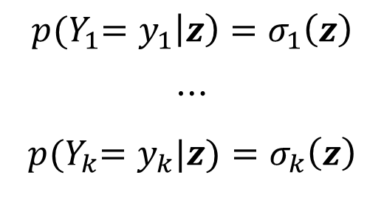

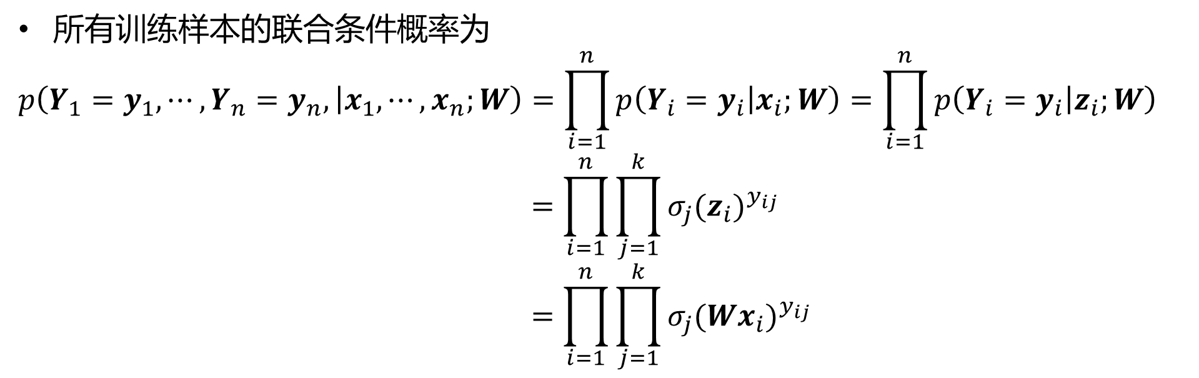
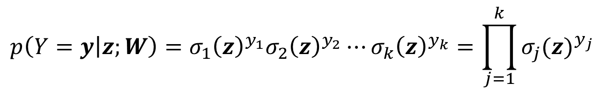
2. 多类别逻辑回归模型
$$p{(Y}_{1}=y_{1}\left|z\right)=σ_{1}\left(z\right)$$
$$⋯$$
$$p{(Y}_{k}=y_{k}|z)=σ_{k}\left(z\right)$$
$$p\left(Y=y | z;W\right)={σ_{1}\left(z\right)}^{y_{1}}{σ_{2}\left(z\right)}^{y_{2}}{⋯σ_{k}\left(z\right)}^{y_{k}}=\prod_{j=1}^{k}{{σ_{j}(z)}^{y_{j}}}$$
所有训练样本的联合条件概率为
$$p\left(Y_{1}=y_{1}, ⋯,Y_{n}=y_{n}, | x_{1}, ⋯,x_{n};W\right)=\prod_{i=1}^{n}{p\left(Y_{i}=y_{i} | x_{i};W\right)}=\prod_{i=1}^{n}{p\left(Y_{i}=y_{i} | z_{i};W\right)}$$
$$=\prod_{i=1}^{n}{\prod_{j=1}^{k}{{σ_{j}(z_{i})}^{y_{ij}}}}$$
$$=\prod_{i=1}^{n}{\prod_{j=1}^{k}{{σ_{j}({Wx}_{i})}^{y_{ij}}}}$$
选择一个$W$使这个条件概率大还是小?

Slide 11
2. 多类别逻辑回归模型
$$p{(Y}_{1}=y_{1}\left|z\right)=σ_{1}\left(z\right)$$
$$⋯$$
$$p{(Y}_{k}=y_{k}|z)=σ_{k}\left(z\right)$$
$$p\left(Y=y | z;W\right)={σ_{1}\left(z\right)}^{y_{1}}{σ_{2}\left(z\right)}^{y_{2}}{⋯σ_{k}\left(z\right)}^{y_{k}}=\prod_{j=1}^{k}{{σ_{j}(z)}^{y_{j}}}$$
所有训练样本的联合条件概率为
$$p\left(Y_{1}=y_{1}, ⋯,Y_{n}=y_{n}, | x_{1}, ⋯,x_{n};W\right)=\prod_{i=1}^{n}{p\left(Y_{i}=y_{i} | x_{i};W\right)}=\prod_{i=1}^{n}{p\left(Y_{i}=y_{i} | z_{i};W\right)}$$
$$=\prod_{i=1}^{n}{\prod_{j=1}^{k}{{σ_{j}(z_{i})}^{y_{ij}}}}$$
$$=\prod_{i=1}^{n}{\prod_{j=1}^{k}{{σ_{j}({Wx}_{i})}^{y_{ij}}}}$$
① 大概率事件必然发生。
② 小概率事件基本不发生。
这个条件概率的值应该大还是小?

Slide 12
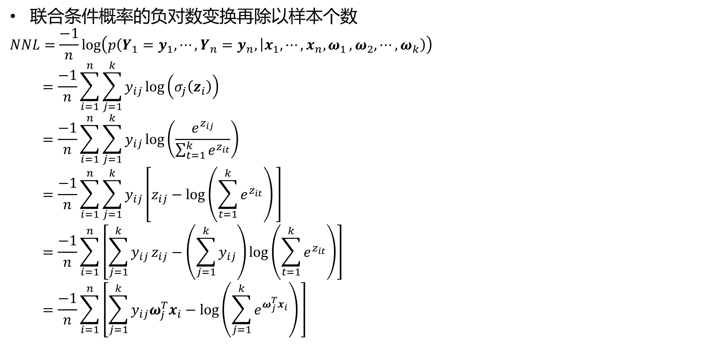
2. 多类别逻辑回归模型
联合条件概率的负对数变换再除以样本个数
$$NNL=\frac{−1}{n}\log\left(p\left(Y_{1}=y_{1},⋯,Y_{n}=y_{n}, | x_{1},⋯,x_{n}{,ω}_{1},ω_{2},⋯,ω_{k}\right)\right)$$
$$=\frac{−1}{n}\sum_{i=1}^{n}{\sum_{j=1}^{k}{y_{ij}}\log\left(σ_{j}\left(z_{i}\right)\right)}$$
$$=\frac{−1}{n}\sum_{i=1}^{n}{\sum_{j=1}^{k}{y_{ij}}\log\left(\frac{e^{z_{ij}}}{\sum_{t=1}^{k}{e^{z_{it}}}}\right)}$$
$$=\frac{−1}{n}\sum_{i=1}^{n}{\sum_{j=1}^{k}{y_{ij}}\left[z_{ij}−log\left(\sum_{t=1}^{k}{e^{z_{it}}}\right)⁡\right]}$$
$$=\frac{−1}{n}\sum_{i=1}^{n}{\left[{\sum_{j=1}^{k}{y_{ij}}z}_{ij}−\left(\sum_{j=1}^{k}{y_{ij}}\right)log\left(\sum_{t=1}^{k}{e^{z_{it}}}\right)\right]}$$
$$=\frac{−1}{n}\sum_{i=1}^{n}{\left[\sum_{j=1}^{k}{y_{ij}ω_{j}^{T}x_{i}}−log\left(\sum_{j=1}^{k}{e^{ω_{j}^{T}x_{i}}}\right)⁡\right]}$$
经验损失函数

Slide 13
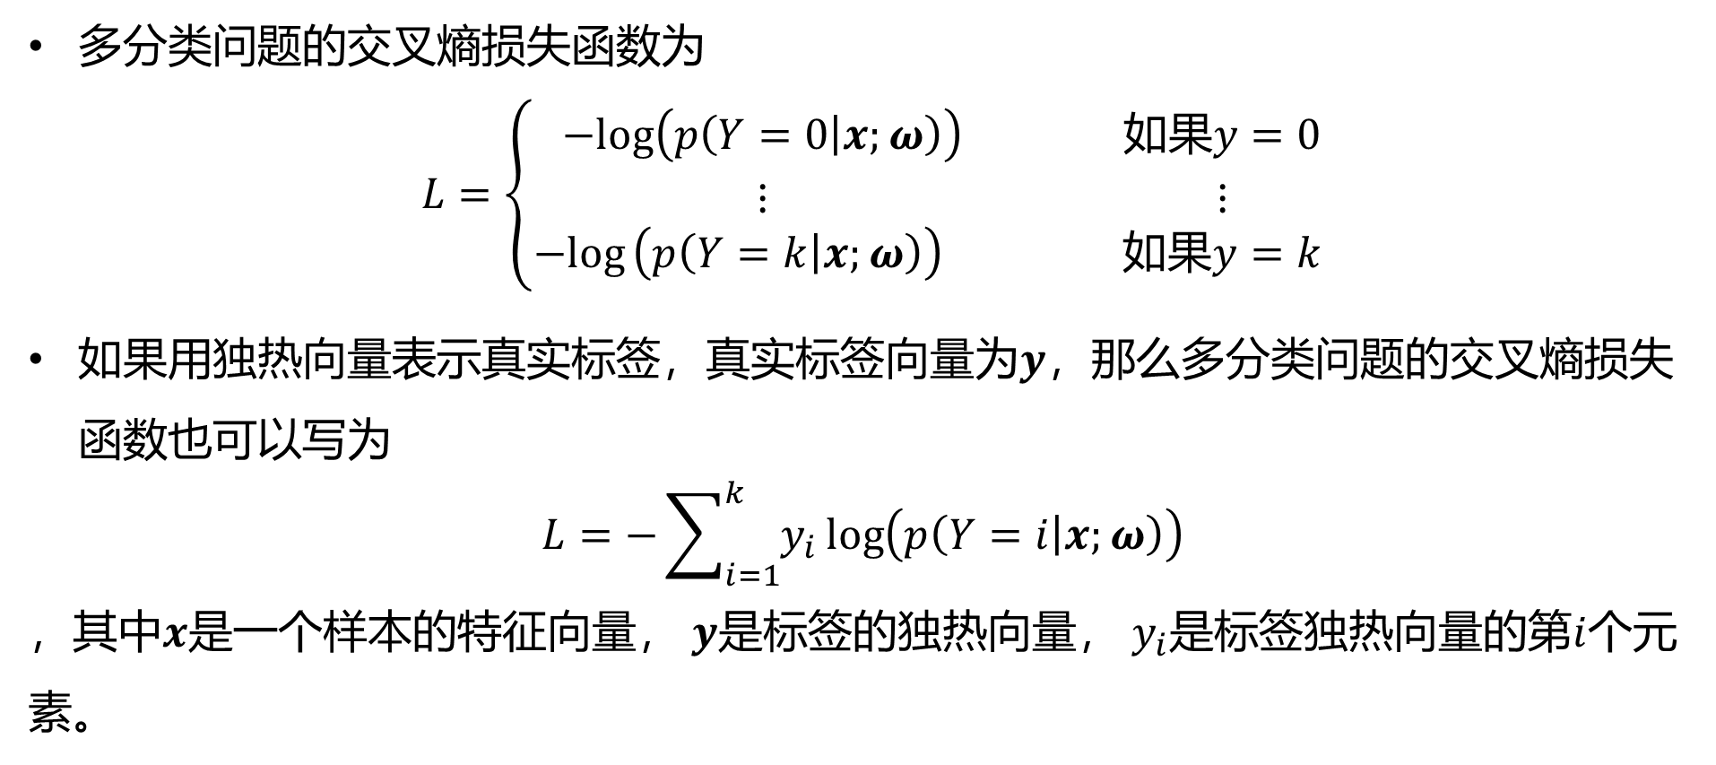
2. 多类别逻辑回归模型
多分类问题的交叉熵损失函数为
$$L=\left\{\begin{matrix}−log\left(p\left(Y=0 | x;ω\right)\right) & & 如果y=0 \\ ⋮ & & ⋮ \\ −log\left(p\left(Y=k | x;ω\right)\right){} & & 如果y=k\end{matrix}\right.$$
如果用独热向量表示真实标签，真实标签向量为$y$，那么多分类问题的交叉熵损失函数也可以写为
$$L=−\sum_{i=1}^{k}{y_{i}\log\left(p\left(Y=i | x;ω\right)\right) }$$
，其中$x$是一个样本的特征向量， $y$是标签的独热向量， $y_{i}$是标签独热向量的第$i$个元素。

Slide 14
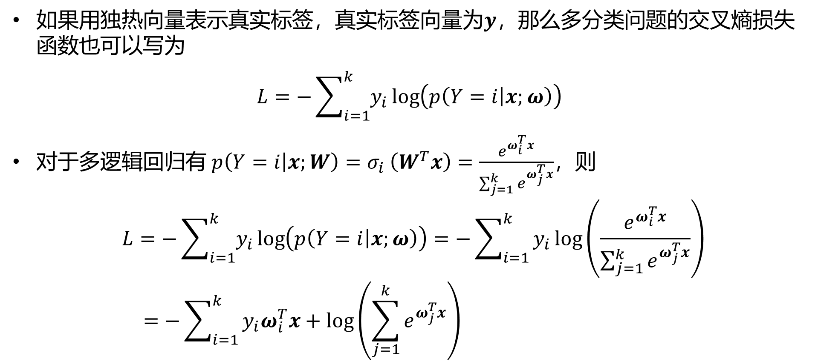
2. 多类别逻辑回归模型
如果用独热向量表示真实标签，真实标签向量为$y$，那么多分类问题的交叉熵损失函数也可以写为
$$L=−\sum_{i=1}^{k}{y_{i}\log\left(p\left(Y=i | x;ω\right)\right) }$$
对于多逻辑回归有 $p\left(Y=i | x;W\right)=σ_{i} \left(W^{T}x\right)=\frac{e^{ω_{i}^{T}x}}{\sum_{j=1}^{k}{e^{ω_{j}^{T}x}}}$，则
$$L=−\sum_{i=1}^{k}{y_{i}\log\left(p\left(Y=i | x;ω\right)\right)}=−\sum_{i=1}^{k}{y_{i}\log\left(\frac{e^{ω_{i}^{T}x}}{\sum_{j=1}^{k}{e^{ω_{j}^{T}x}}}\right)}$$
$$=−\sum_{i=1}^{k}{y_{i}ω_{i}^{T}x+\log\left(\sum_{j=1}^{k}{e^{ω_{j}^{T}x}}\right)}$$

Slide 15
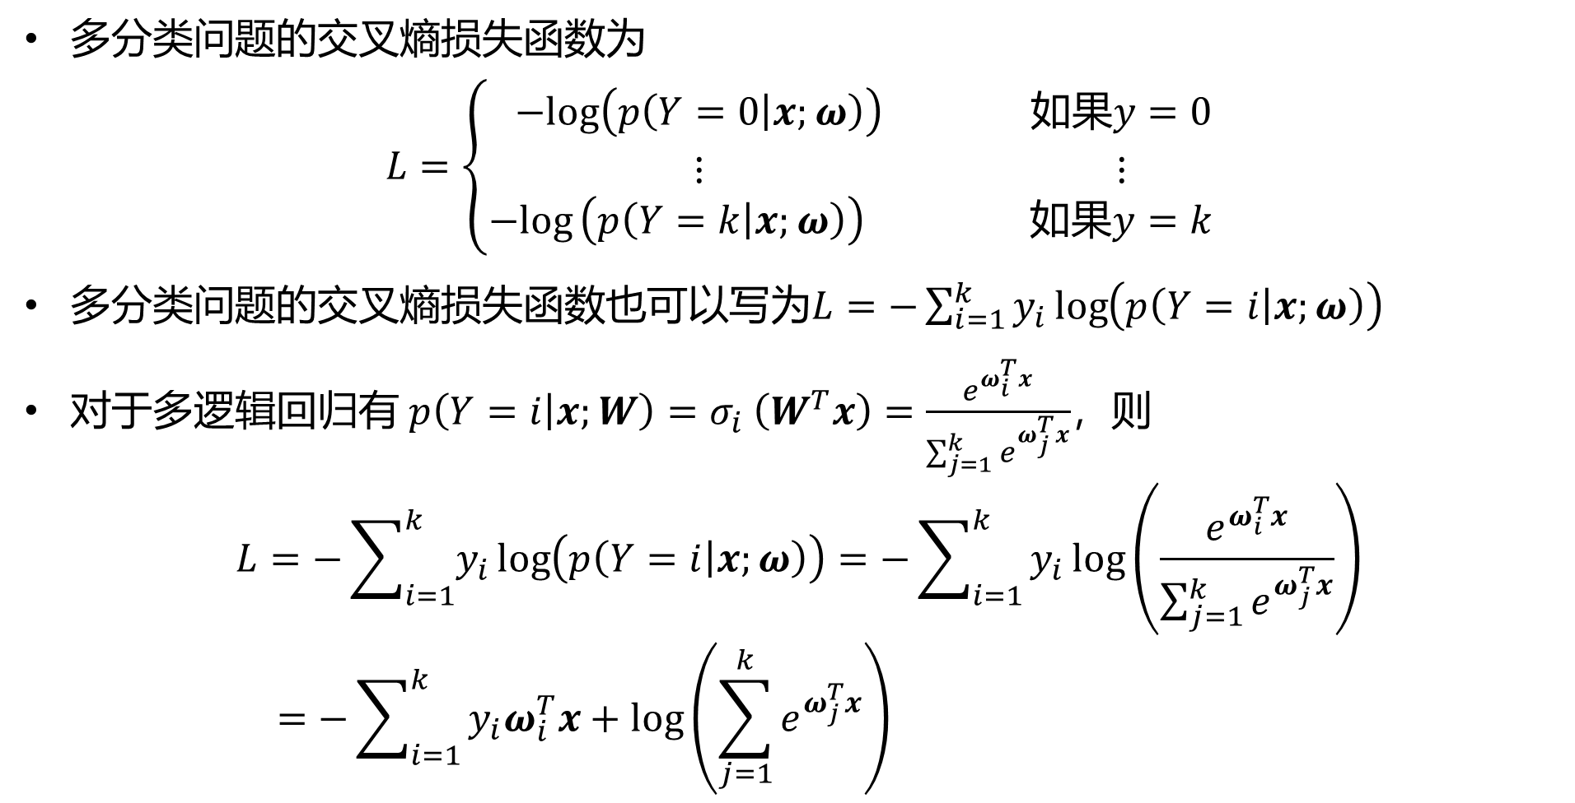
2. 多类别逻辑回归模型
多分类问题的交叉熵损失函数为
$$L=\left\{\begin{matrix}−log\left(p\left(Y=0 | x;ω\right)\right) & & 如果y=0 \\ ⋮ & & ⋮ \\ −log\left(p\left(Y=k | x;ω\right)\right){} & & 如果y=k\end{matrix}\right.$$
多分类问题的交叉熵损失函数也可以写为$L=−\sum_{i=1}^{k}{y_{i}\log\left(p\left(Y=i | x;ω\right)\right) }$
对于多逻辑回归有 $p\left(Y=i | x;W\right)=σ_{i} \left(W^{T}x\right)=\frac{e^{ω_{i}^{T}x}}{\sum_{j=1}^{k}{e^{ω_{j}^{T}x}}}$，则
$$L=−\sum_{i=1}^{k}{y_{i}\log\left(p\left(Y=i | x;ω\right)\right)}=−\sum_{i=1}^{k}{y_{i}\log\left(\frac{e^{ω_{i}^{T}x}}{\sum_{j=1}^{k}{e^{ω_{j}^{T}x}}}\right)}$$
$$=−\sum_{i=1}^{k}{y_{i}ω_{i}^{T}x+\log\left(\sum_{j=1}^{k}{e^{ω_{j}^{T}x}}\right)}$$

Slide 16
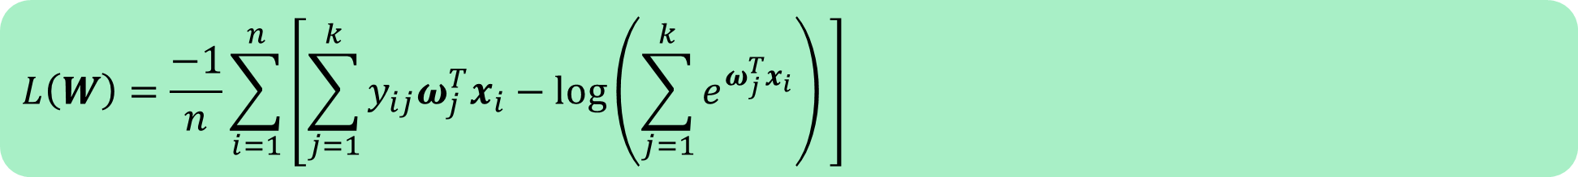
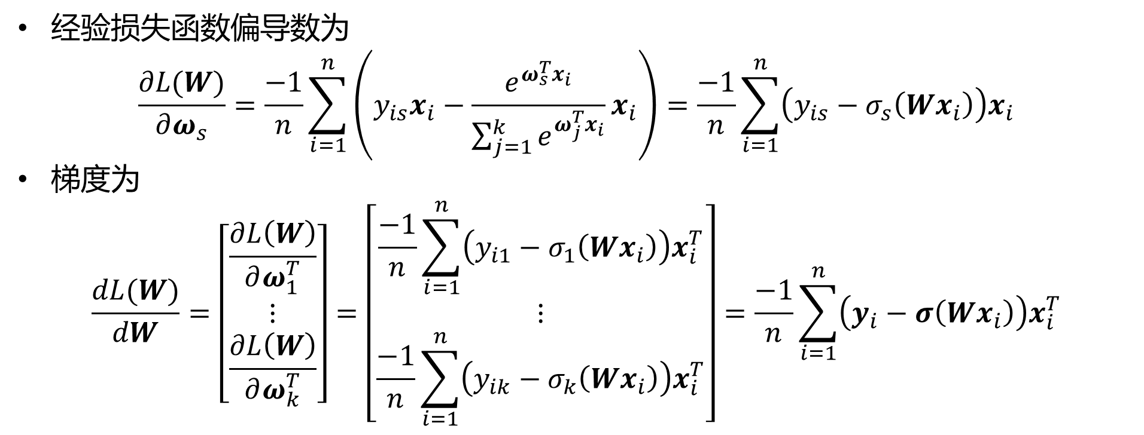
2. 多类别逻辑回归模型
$$L\left(W\right)=\frac{−1}{n}\sum_{i=1}^{n}{\left[\sum_{j=1}^{k}{y_{ij}ω_{j}^{T}x_{i}}−log\left(\sum_{j=1}^{k}{e^{ω_{j}^{T}x_{i}}}\right)⁡\right]}$$
经验损失函数偏导数为
$$\frac{∂L(W)}{∂ω_{s}}=\frac{−1}{n}\sum_{i=1}^{n}{\left(y_{is}x_{i}−\frac{e^{ω_{s}^{T}x_{i}}}{\sum_{j=1}^{k}{e^{ω_{j}^{T}x_{i}}}}x_{i}\right)=\frac{−1}{n}\sum_{i=1}^{n}{\left(y_{is}−σ_{s}\left({Wx}_{i}\right)\right)x_{i}}}$$
梯度为
$$\frac{dL(W)}{dW}=\left[\begin{matrix}\frac{∂L\left(W\right)}{∂ω_{1}^{T}} \\ \begin{aligned}⋮\end{aligned} \\ \frac{∂L\left(W\right)}{∂ω_{k}^{T}}\end{matrix}\right]=\left[\begin{matrix}\frac{−1}{n}\sum_{i=1}^{n}{\left(y_{i1}−σ_{1}\left({Wx}_{i}\right)\right)x_{i}^{T}} \\ ⋮ \\ \frac{−1}{n}\sum_{i=1}^{n}{\left(y_{ik}−σ_{k}\left({Wx}_{i}\right)\right)x_{i}^{T}}\end{matrix}\right]=\frac{−1}{n}\sum_{i=1}^{n}{\left(y_{i}−σ\left({Wx}_{i}\right)\right)x_{i}^{T}}$$

Slide 17
3. 多类别逻辑回归伪代码
多类别逻辑回归简介
多类别逻辑回归模型
多类别逻辑回归伪代码
多类别逻辑回归的表示

Slide 18
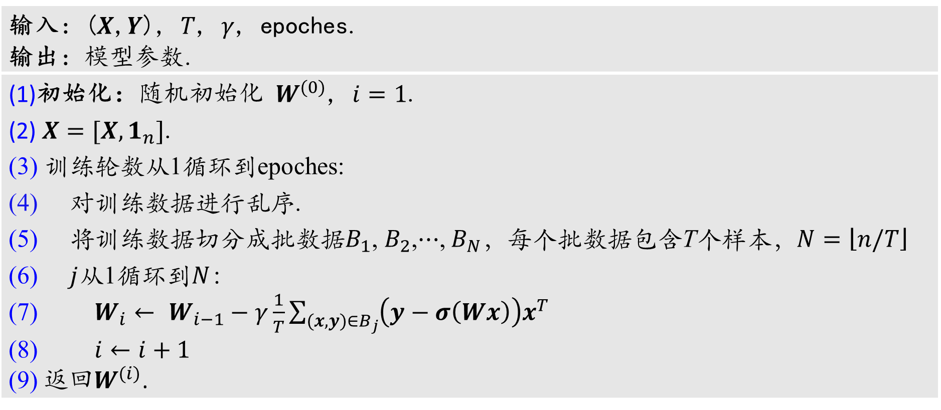
3. 多类别逻辑回归伪代码
多类别逻辑回归模型训练伪代码.
输入: ($X$,$Y$), $T$, $γ$, epoches. 输出: 模型参数.
(1)初始化：随机初始化 $W^{(0)}$, $i=1$. (2) $X=[X,1_{n}]$. (3) 训练轮数从1循环到epoches: (4) 对训练数据进行乱序. (5) 将训练数据切分成批数据$B_{1}$, $B_{2}$,$⋯$, $B_{N}$，每个批数据包含T个样本，$N=\left\lfloor n/T\right\rfloor$ (6) $j$从1循环到$N$： (7) $W_{i}← W_{i−1}−γ\frac{1}{T}\sum_{(x,y)∈B_{j}}{\left(y−σ\left(Wx\right)\right)x^{T}}$ (8) $i←i+1$ (9) 返回$W^{(i)}$.

Slide 19
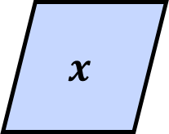
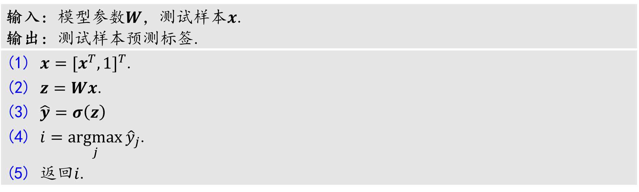
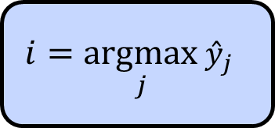
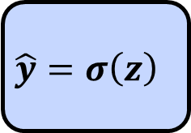
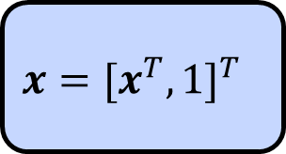
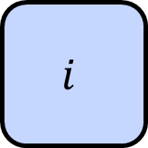
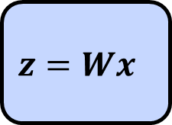
Multinomial Logistic Regression（多类别逻辑回归）
多类别逻辑回归模型测试伪代码
输入: 模型参数$W$，测试样本$x$. 输出: 测试样本预测标签.
(1) $x={[x^{T},1]}^{T}$. (2) $z=Wx$. (3) $\hat{y}=σ\left(z\right)$ (4) $i=\underset{j}{argmax}{{\hat{y}}_{j}}$. (5) 返回$i$.
$$x$$
$$x={[x^{T},1]}^{T}$$
$$z=Wx$$
$$\hat{y}=σ\left(z\right)$$
$$i=\underset{j}{argmax}{{\hat{y}}_{j}}$$
$$i$$

Slide 20


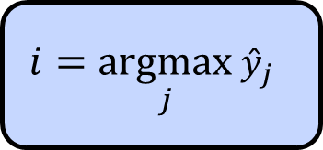
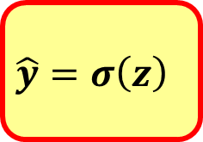


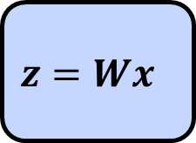
Multinomial Logistic Regression（多类别逻辑回归）
多类别逻辑回归模型测试伪代码
输入: 模型参数$W$，测试样本$x$. 输出: 测试样本预测标签.
(1) $x={[x^{T},1]}^{T}$. (2) $z=Wx$. (3) $\hat{y}=σ\left(z\right)$ (4) $i=\underset{j}{argmax}{{\hat{y}}_{j}}$. (5) 返回$i$.
$$x$$
$$x={[x^{T},1]}^{T}$$
$$z=Wx$$
$$\hat{y}=σ\left(z\right)$$
$$i=\underset{j}{argmax}{{\hat{y}}_{j}}$$
$$i$$

Slide 21

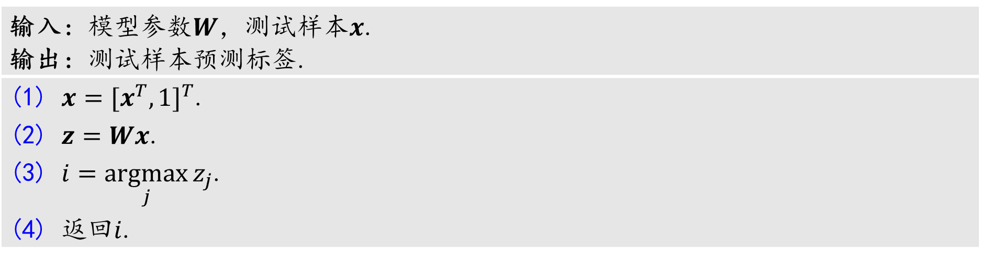
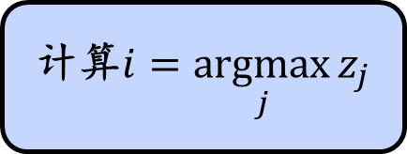
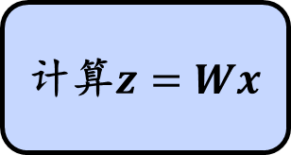
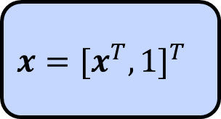
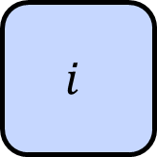
Multinomial Logistic Regression（多类别逻辑回归）
多类别逻辑回归模型测试伪代码
输入: 模型参数$W$，测试样本$x$. 输出: 测试样本预测标签.
(1) $x={[x^{T},1]}^{T}$. (2) $z=Wx$. (3) $i=\underset{j}{argmax}{z_{j}}$. (4) 返回$i$.
$$x$$
$$x={[x^{T},1]}^{T}$$
计算$z=Wx$
计算$i=\underset{j}{argmax}{z_{j}}$
$$i$$

Slide 22
4. 多类别逻辑回归的表示
多类别逻辑回归简介
多类别逻辑回归模型
多类别逻辑回归伪代码
多类别逻辑回归的表示

Slide 23

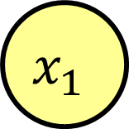
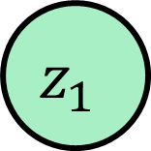

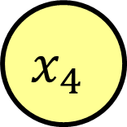

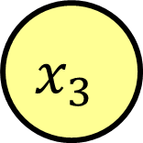



4. 多类别逻辑回归的表示
$$x_{1}$$
$$b_{1}$$
$$ω_{11}$$
$$z_{1}$$
$$ω_{12}$$
$$x_{2}$$
$$ω_{13}$$
$$x_{3}$$
$$ω_{14}$$
$$x_{4}$$
$$z_{1}=ω_{11}x_{1}+ω_{12}x_{2}+ω_{13}x_{3}+b_{1}$$

Slide 24
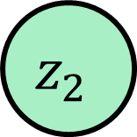





4. 多类别逻辑回归的表示
$$x_{1}$$
$$z_{1}$$
$$ω_{21}$$
$$x_{2}$$
$$ω_{22}$$
$$b_{2}$$
$$z_{2}$$
$$ω_{23}$$
$$x_{3}$$
$$ω_{24}$$
$$x_{4}$$
$$z_{2}=ω_{21}x_{1}+ω_{22}x_{2}+ω_{23}x_{3}+b_{2}$$

Slide 25




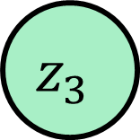

4. 多类别逻辑回归的表示
$$x_{1}$$
$$z_{1}$$
$$x_{2}$$
$$ω_{31}$$
$$z_{2}$$
$$ω_{32}$$
$$x_{3}$$
$$b_{3}$$
$$ω_{33}$$
$$z_{3}$$
$$x_{4}$$
$$ω_{34}$$
$$z_{3}=ω_{31}x_{1}+ω_{32}x_{2}+ω_{33}x_{3}+b_{3}$$

Slide 26
4. 多类别逻辑回归的表示
$$x_{1}$$
$$z_{1}$$
$$x_{2}$$
$$z_{2}$$
$$x_{3}$$
$$z_{3}$$
$$x_{4}$$

Slide 27






4. 多类别逻辑回归的表示
$$x_{1}$$
$$z_{1}$$
$$σ_{1}(z)$$
$$\frac{e^{z_{1}}}{e^{z_{1}}+e^{z_{2}}+e^{z_{3}}}$$
$$x_{2}$$
$$z_{2}$$
$$σ_{2}(z)$$
$$\frac{e^{z_{2}}}{e^{z_{1}}+e^{z_{2}}+e^{z_{3}}}$$
$$x_{3}$$
$$z_{3}$$
$$σ_{3}(z)$$
$$\frac{e^{z_{3}}}{e^{z_{1}}+e^{z_{2}}+e^{z_{3}}}$$
$$x_{4}$$
Softmax

Slide 28













4. 多类别逻辑回归的表示
多类别逻辑回归一般用于神经网络最后一层。
$$x_{1}$$
$$z_{1}$$
$$σ_{1}(z)$$
$$\frac{e^{z_{1}}}{e^{z_{1}}+e^{z_{2}}+e^{z_{3}}}$$
$$x_{2}$$
$$z_{2}$$
$$σ_{2}(z)$$
$$\frac{e^{z_{2}}}{e^{z_{1}}+e^{z_{2}}+e^{z_{3}}}$$
$$x_{3}$$
$$z_{3}$$
$$σ_{3}(z)$$
$$\frac{e^{z_{3}}}{e^{z_{1}}+e^{z_{2}}+e^{z_{3}}}$$
$$x_{4}$$

Slide 29














4. 多类别逻辑回归的表示
$$x_{1}$$
$$z_{1}$$
$$σ_{1}(z)$$
$$\frac{e^{z_{1}}}{e^{z_{1}}+e^{z_{2}}+e^{z_{3}}}$$
$$x_{2}$$
$$z_{2}$$
$$σ_{2}(z)$$
$$\frac{e^{z_{2}}}{e^{z_{1}}+e^{z_{2}}+e^{z_{3}}}$$
$$x_{3}$$
$$z_{3}$$
$$σ_{3}(z)$$
$$\frac{e^{z_{3}}}{e^{z_{1}}+e^{z_{2}}+e^{z_{3}}}$$
$$x_{4}$$
这一项冗余，可以表示为
$$1−\frac{e^{z_{1}}}{e^{z_{1}}+e^{z_{2}}+e^{z_{3}}}−\frac{e^{z_{2}}}{e^{z_{1}}+e^{z_{2}}+e^{z_{3}}}$$

Slide 30













4. 多类别逻辑回归的表示
$$x_{1}$$
$$z_{1}$$
$$σ_{1}(z)$$
$$\frac{e^{z_{1}}}{e^{z_{1}}+e^{z_{2}}+1}$$
$$x_{2}$$
$$z_{2}$$
$$σ_{2}(z)$$
$$\frac{e^{z_{2}}}{e^{z_{1}}+e^{z_{2}}+1}$$
$$x_{3}$$
$$σ_{3}(z)$$
$$\frac{1}{e^{z_{1}}+e^{z_{2}}+1}$$
$z_{3}$=0
$$x_{4}$$

